Slide 1
보보 (가칭)
1.0.0
2023.11.14
팀원

Slide 2
메뉴 구조
1.0
Index.jsp
Home (메인)
회원가입
Login
ID/PW찾기
About US
동물분실
입양
보호소
회원정보
기업인사말
동물분실리스트
입양(동물) 리스트
보호소리스트
정보수정
조직도
회원 작성 가능
입양후기
비밀번호 수정
센터 현황
Adopt(폴더명)
입양
adopt_list.jsp
adopt_view .jsp
입양후기
review_list .jsp
review_read .jsp
review_write .jsp
review_modify .jsp
결산공고

Slide 3
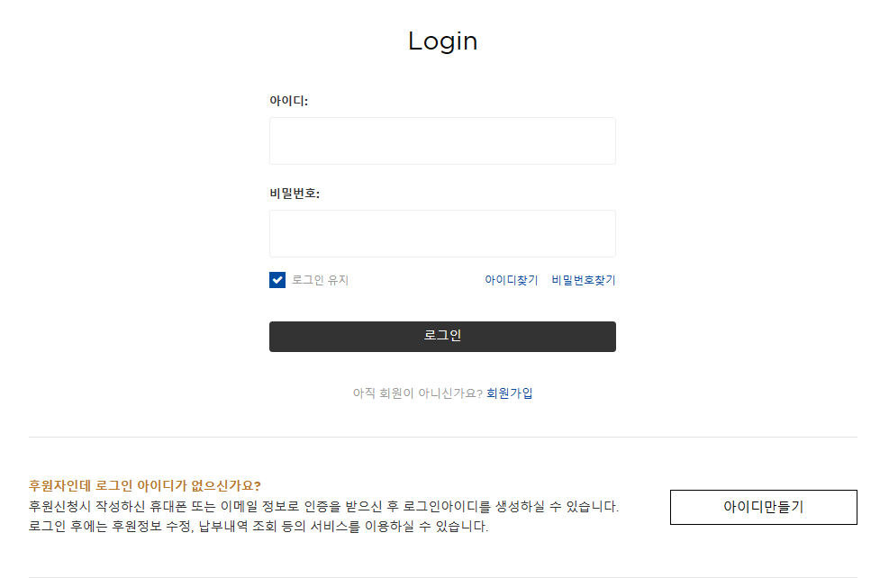
로그인 화면구조
2.1
Login | Join US
`
`
로그인 페이지입니다.
로그인 후 메인페이지로 이동
LOGO
About US | 동물분실 | 입양 | 보호소
`
이용약관 | 개인정보취급방침
대한민국 서울시, 성남시 | t. 000-000-0000 | F. 000-000-0000 | Copyright 2023. All Rights Reserved.

Slide 4
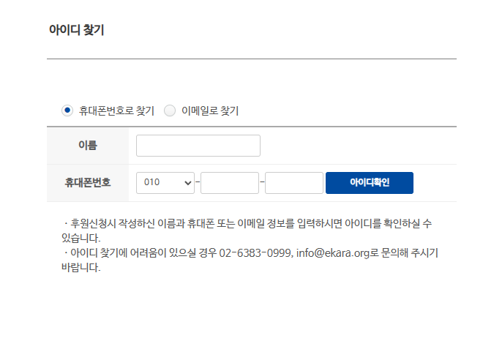
아이다 찾기 화면구조
2.1-1
Login | Join US
`
`
아이디찾기 페이지입니다.
로그인 페이지로 이동
LOGO
About US | 동물분실 | 입양 | 보호소
`
이용약관 | 개인정보취급방침
대한민국 서울시, 성남시 | t. 000-000-0000 | F. 000-000-0000 | Copyright 2023. All Rights Reserved.

Slide 5
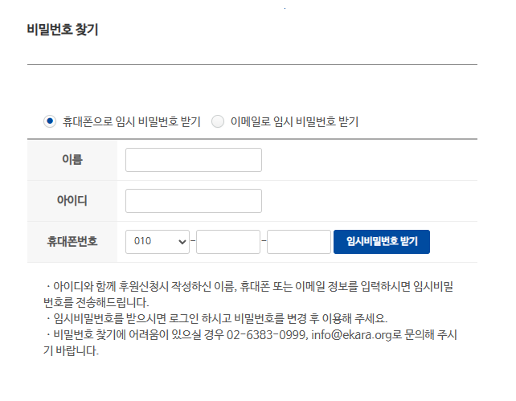
비밀번호 찾기 화면구조
2.1-2
Login | Join US
`
`
비밀번호찾기 페이지입니다.
로그인 페이지로 이동
LOGO
About US | 동물분실 | 입양 | 보호소
`
이용약관 | 개인정보취급방침
대한민국 서울시, 성남시 | t. 000-000-0000 | F. 000-000-0000 | Copyright 2023. All Rights Reserved.

Slide 6
입양페이지의 리스트
참고내용
종류 성별 보호소 이름
상단 메뉴, 하단(copy) 배제 입양절차, 입양양식 (이동 및 파일 다운받기)
화면에 표현되는 개수는 4 * 4 (가로 * 세로)
종류 (개, 고양이, 그외로 분류)
성별 (수컷, 암컷 분류)
보호소 이름 (보호소 명칭으로 검색)
각 이미지, 이름 클릭 시 해당 페이지로 이동 다음페이지 연결
검색
동물 사진
동물 사진
동물 사진
동물 사진
이름
이름
이름
이름
품종
나이 / 성별 / 몸무게
품종
나이 / 성별 / 몸무게
품종
나이 / 성별 / 몸무게
품종
나이 / 성별 / 몸무게
동물 사진
동물 사진
동물 사진
동물 사진
이름
이름
이름
이름
품종
나이 / 성별 / 몸무게
품종
나이 / 성별 / 몸무게
품종
나이 / 성별 / 몸무게
품종
나이 / 성별 / 몸무게
.
.
<< < 1 2 3 4 5 > >>

Slide 7
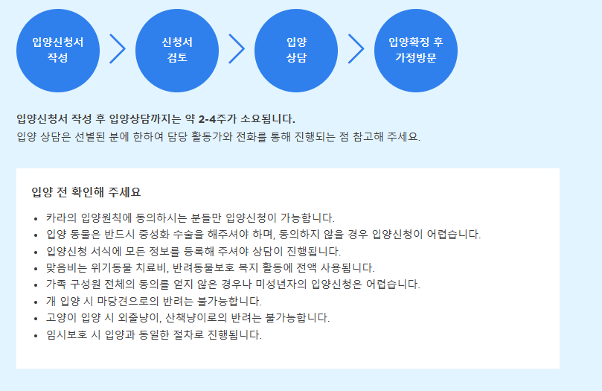
입양페이지의 리스트
참고내용
입양 절차
입양 리스트 페이지 하단에 입양 절차 안내

Slide 8
입양페이지의 상세페이지
참고내용
동물 사진
상단 메뉴, 하단(copy) 배제
입양페이지의 상셍 페이지 입니다.
입양신청 입양신청서 양식 다운로드
이전글 - 이전페이지로 이동
목록 – 리스트 페이지로 이동
다음글 – 다음페이지로 이동
이름
품종
성별
몸무게
나이
입양신청
상태(성격, 중성화 수술 유무, 특이사항)
보호 중인 보호소 위치
이전글
목록
다음글

Slide 9
입양후기 리스트
참고내용
상단 메뉴, 하단(copy) 배제
화면에 표현되는 개수는 2 * 8 (가로 * 세로)
사진, 제목, 본문글의 일부 내용을 보여줌
각 이미지, 제목 클릭하면 해당 페이지로 이동
글쓰기
동물 사진
제목
동물 사진
제목
본문내용 일부……
본문내용 일부……
동물 사진
제목
동물 사진
제목
본문내용 일부……
본문내용 일부……
.
.
글쓰기
<< < 1 2 3 4 5 > >>

Slide 10
입양후기 리스트
참고내용
상단 메뉴, 하단(copy) 배제
화면에 표현되는 개수는 2 * 8 (가로 * 세로)
사진, 제목, 본문글의 일부 내용을 보여줌
각 이미지, 제목 클릭하면 해당 페이지로 이동
글쓰기
동물 사진
제목
동물 사진
제목
본문내용 일부……
본문내용 일부……
동물 사진
제목
동물 사진
제목
본문내용 일부……
본문내용 일부……
.
.
글쓰기
<< < 1 2 3 4 5 > >>

